Slide 1
ΡΑΔΙΟΦΩΝΙΚΟΣ ΠΟΜΠΟΣ FM
Η ΚΑΤΑΣΚΕΥΗ ΤΟΥ ΚΑΙ Η ΛΕΙΤΟΥΡΓΙΑ ΤΟΥ

Slide 2
Tεχνικά χαρακτηριστικά:
Modulation type: ........ FM Frequency range: .... 88-108 MHz Working voltage: ..... 12-18 VDC Maximum current: ....... 450 mA Output power: ............ 4 W

Slide 3
Υλικά:
R1 = 220K R2 = 4,7K R3 = R4 = 10K R5 = 82 Ohm R = 150Ohm 1-2W x2 άνθρακα για κύκλωμα συντονισμού VR1 = 22K trimmer C1 = C2 = 4,7uF 25V electrolytic C3 = C13 = 4,7nF ceramic C4 = C14 = 1nF ceramic C5 = C6 = 470pF ceramic C7 = 11pF ceramic C8 = 3-10pF trimmer C9 = C12 = 7-35pF trimmer C10 = C11 = 10-60pF trimmer C15 = 4-20pF trimmer C16 = 22nF ceramic για κύκλωμα συντονισμού L1 = 4 turns of silver coated wire at 5,5mm diameter L2 = 6 turns of silver coated wire at 5,5mm diameter L3 = 3 turns of silver coated wire at 5,5mm diameter L4 = Μισή σπείρα (Βλ.φώτο) L5 = 5 turns of silver coated wire at 7,5mm diameter RFC1=RFC2=RFC3= VK200 RFC tsok TR1 = TR2 = 2N2219 NPN TR3 = 2N3553 NPN (Σε ψύκτρα αστεράκι) TR4 = BC547/BC548 NPN D1 = 1N4148 diode για κύκλωμα συντονισμού MIC = πυκνωτικό μικρόφωνο

Slide 4
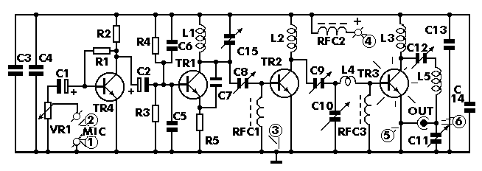
ΗΛΕΚΤΡΟΝΙΚΟ ΣΧΕΔΙΟ ΠΟΜΠΟΥ

Slide 5
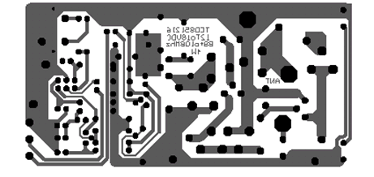
ΠΡΟΤΥΠΟ ΠΛΑΚΕΤΑΣ

Slide 6
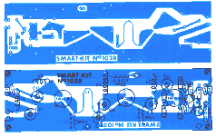

Slide 7
